Slide 1
[ANA] Git & Github 기초 교육
2일차 – 협업 기반 다지기
tizm423@gmail.com

Slide 2
목차
1. 원격 저장소란 무엇일까?
2. 원격 저장소 사용해보기
3. Git의 3가지 공간
4. HEAD에 대하여
5. commit 수정해보기
tizm423@gmail.com

Slide 3
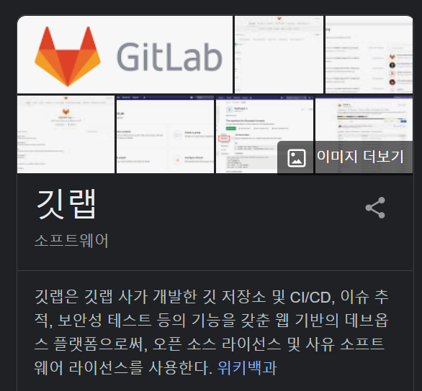
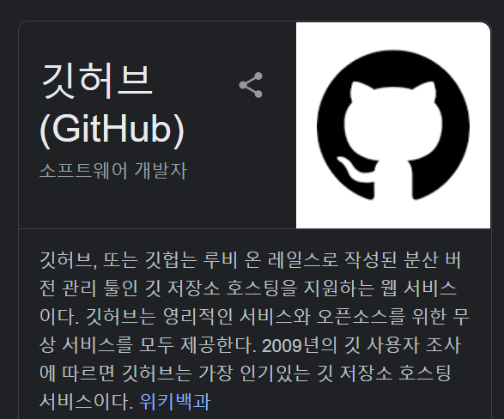
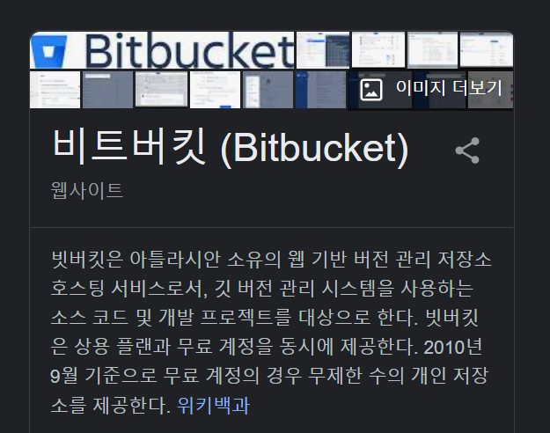
1. 원격 저장소란 무엇일까?
tizm423@gmail.com

Slide 4
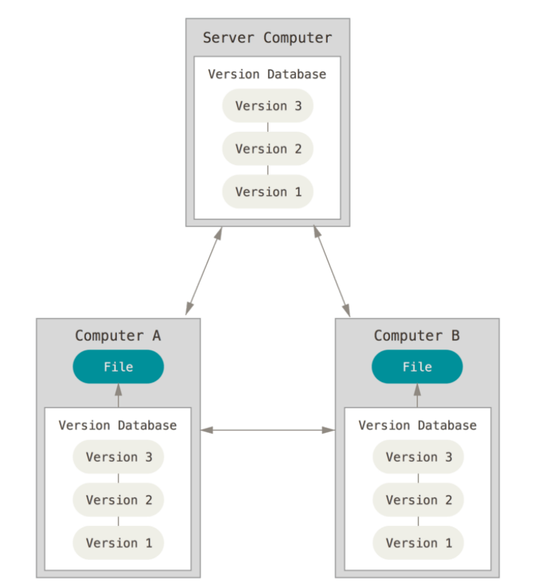
1. 원격 저장소란 무엇일까?
DVCS!
tizm423@gmail.com

Slide 5
1. 원격 저장소란 무엇일까?
해당 서버를 사용하는 사람들이 모두
서버의 백업본을 가지고(distributed) 파일의 버전을 관리합니다.
따라서 서버가 죽거나 오프라인 상태에서도 버전 관리가 가능하다는 장점이 존재합니다.
tizm423@gmail.com

Slide 6
2. 원격 저장소 사용해보기
tizm423@gmail.com

Slide 7
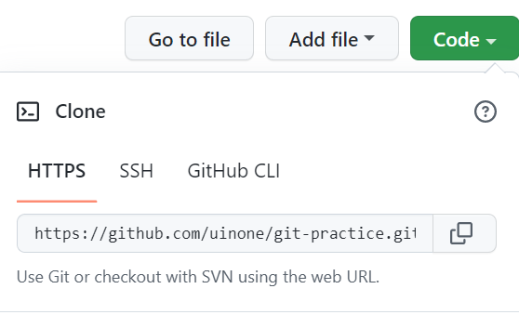
2. 원격 저장소 사용해보기
tizm423@gmail.com

Slide 8
2. 원격 저장소 사용해보기
git remote add {원격 저장소 이름} {주소}
로컬의 Git 저장소에 원격 저장소로의 연결을 추가하는 명령어입니다.
원격 저장소 이름은 origin을 많이 사용합니다.
한마디로 꼭 origin이 아니어도 상관 없습니다.
tizm423@gmail.com

Slide 9
2. 원격 저장소 사용해보기
git remote remove {원격 저장소 이름}
로컬의 Git 저장소에 원격 저장소로의 연결을 삭제하는 명령어입니다.
tizm423@gmail.com

Slide 10
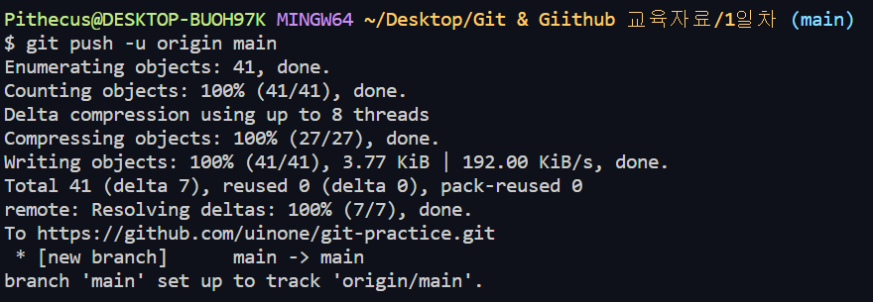
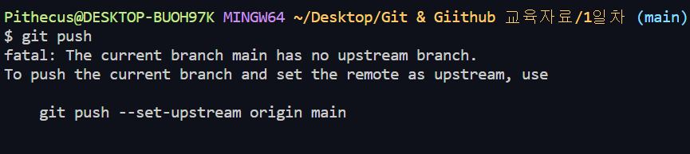
2. 원격 저장소 사용해보기
git push –u origin main
혹은
git push --set-upstream origin main
로컬 저장소의 commit 내역을 특정 원격 저장소로 업로드 하도록 설정하는 명령어 입니다.
이후로는 git push만 해도 알아서 origin 원격 저장소의 main branch로 업로드 됩니다.
tizm423@gmail.com

Slide 11
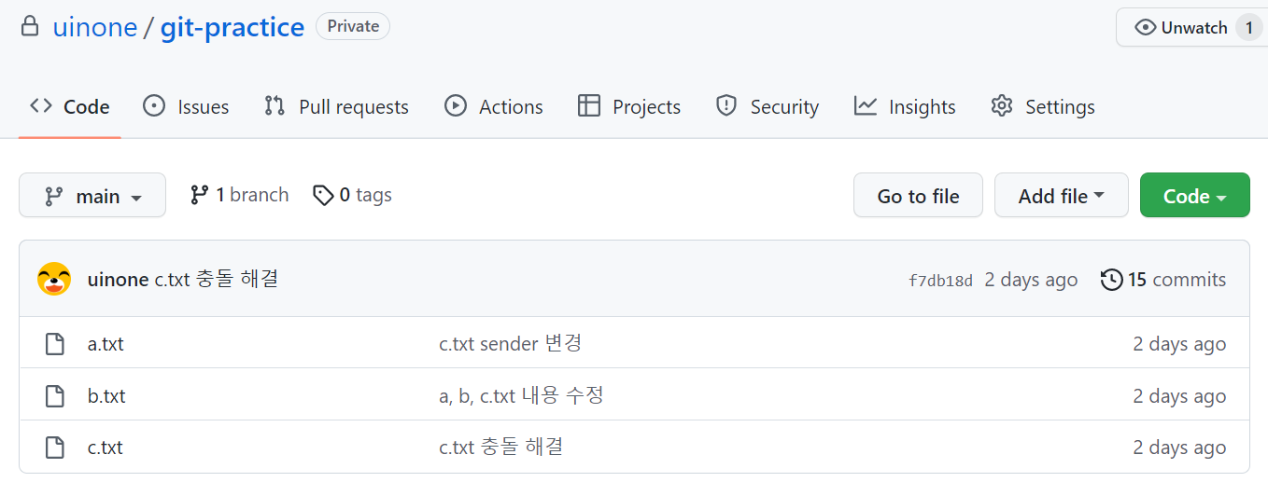
2. 원격 저장소 사용해보기
tizm423@gmail.com

Slide 12
2. 원격 저장소 사용해보기
git clone {원격 저장소 주소}
해당 프로젝트의 git내역을 포함하여 파일들을 다운로드 할 때 사용하는 명령어 입니다.
그냥 ZIP파일만 다운받으면 git내역은 포함되지 않습니다.
tizm423@gmail.com

Slide 13
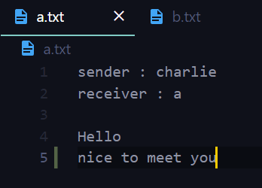
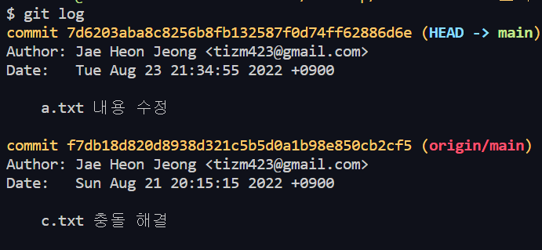
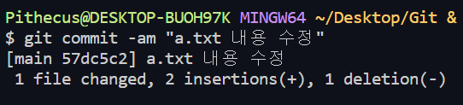
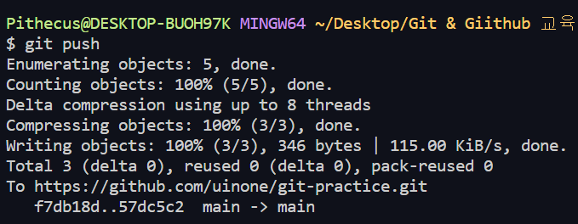
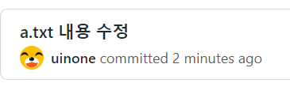
2. 원격 저장소 사용해보기
tizm423@gmail.com

Slide 14
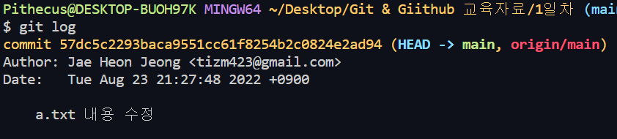
2. 원격 저장소 사용해보기
tizm423@gmail.com

Slide 15
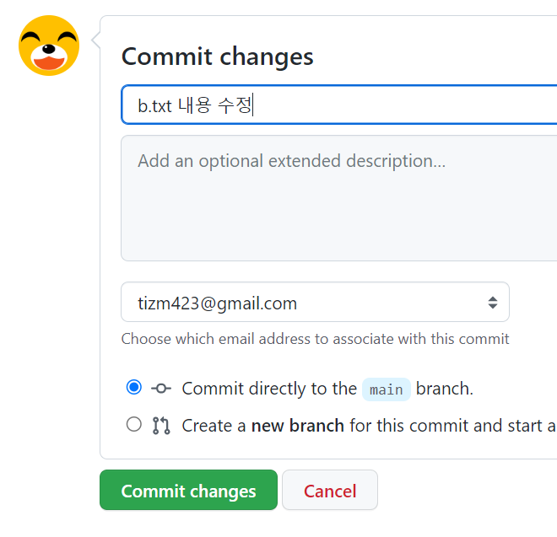
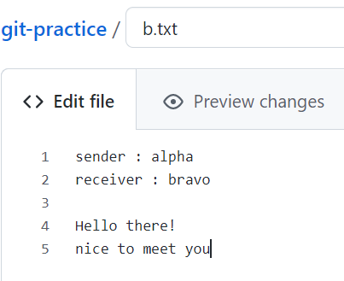
2. 원격 저장소 사용해보기
tizm423@gmail.com

Slide 16
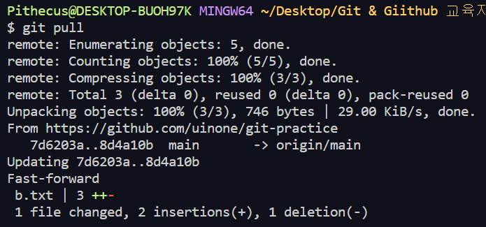
2. 원격 저장소 사용해보기
git pull
원격 저장소로부터 변경 내역을 다운로드 받습니다.
tizm423@gmail.com

Slide 17
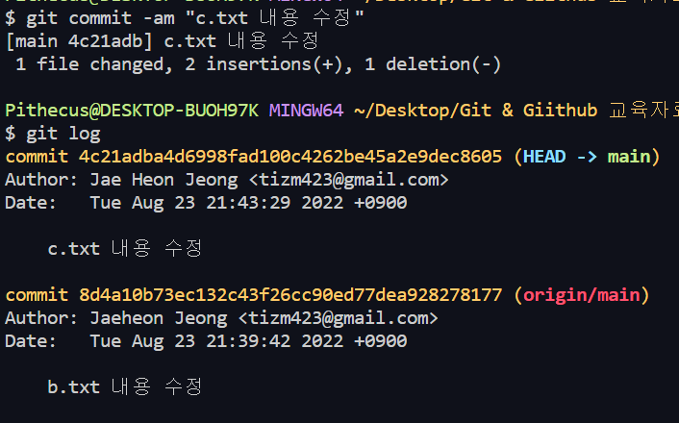
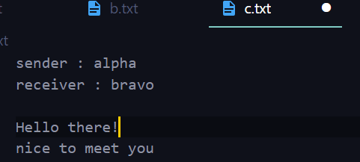
2. 원격 저장소 사용해보기
tizm423@gmail.com

Slide 18
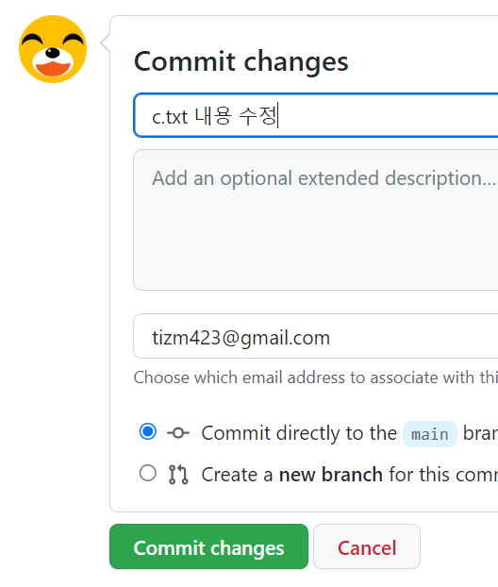
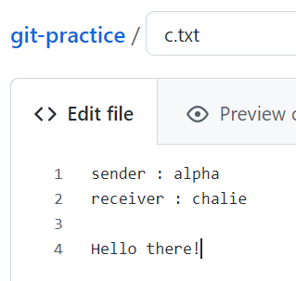
2. 원격 저장소 사용해보기
receiver 변경
tizm423@gmail.com

Slide 19
2. 원격 저장소 사용해보기
c.txt 내용 수정
main branch
(로컬 저장소)
b.txt 내용 수정
c.txt receiver 변경
main branch
(원격 저장소)
tizm423@gmail.com

Slide 20
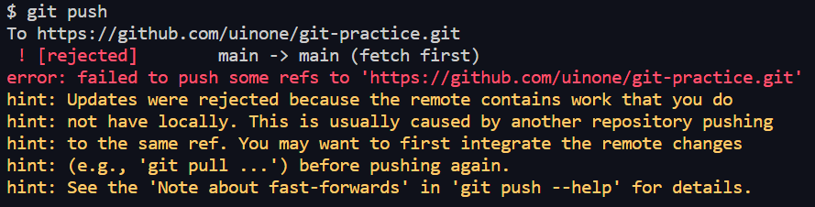
2. 원격 저장소 사용해보기
tizm423@gmail.com

Slide 21
2. 원격 저장소 사용해보기
현재 상황
내가 push할 내용 + pull 해와야 할 내용도 있는 상황
먼저 pull을 해야 한다!
1. merge 형태로 원격 저장소의 내용을 가져온다.
2. rebase 형태로 원격 저장소의 내용을 가져온다.
이후 push 하는 것을 잊지 말아주세요
tizm423@gmail.com

Slide 22
2. 원격 저장소 사용해보기
git pull --no-rebase
원격 저장소의 내용을 로컬 저장소의 내용과
merge하는 형태로 가져오는 명령어입니다.
tizm423@gmail.com

Slide 23
2. 원격 저장소 사용해보기
c.txt 내용 수정
로컬과 원격 저장소를 merge
main branch
(로컬 저장소)
b.txt 내용 수정
main branch
(원격 저장소)
c.txt receiver 변경
tizm423@gmail.com

Slide 24
2. 원격 저장소 사용해보기
git pull --rebase
원격 저장소의 내용을 로컬 저장소의 내용과
rebase하는 형태로 가져오는 명령어입니다.
tizm423@gmail.com

Slide 25
2. 원격 저장소 사용해보기
b.txt 내용 수정
c.txt receiver 변경
c.txt 내용 수정
main branch
(원격 저장소)
main branch
(로컬 저장소)
tizm423@gmail.com

Slide 26
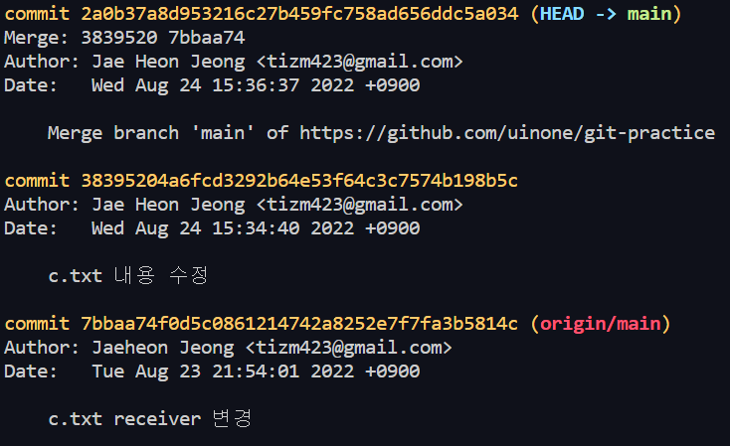
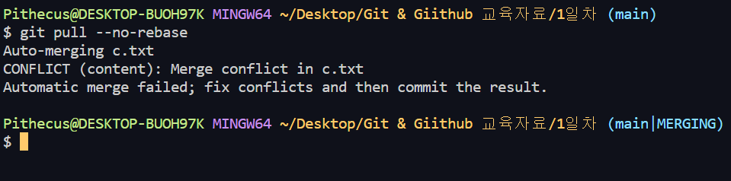
2. 원격 저장소 사용해보기
tizm423@gmail.com

Slide 27
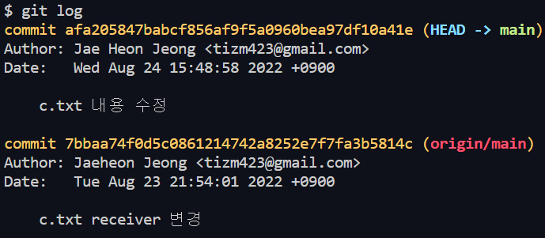
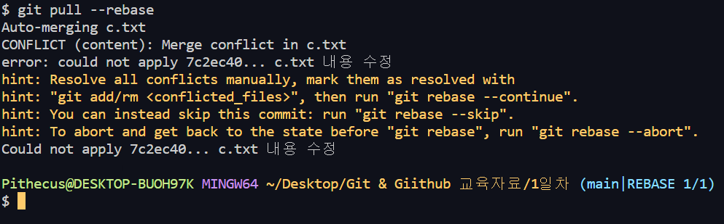
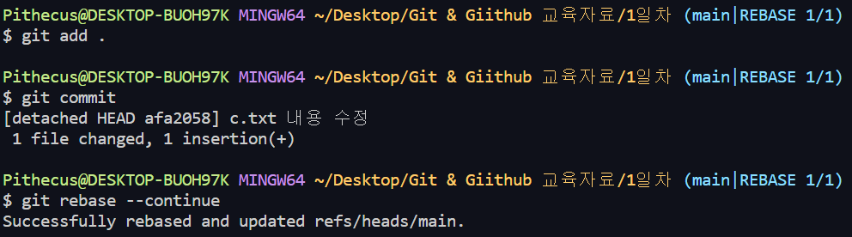
2. 원격 저장소 사용해보기
tizm423@gmail.com

Slide 28
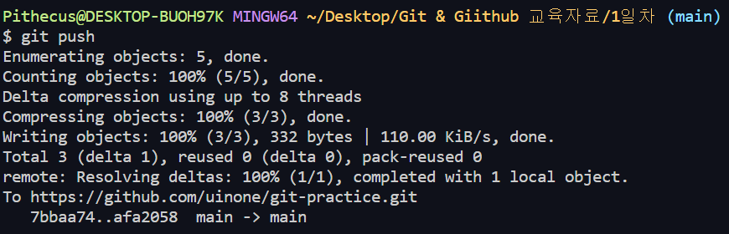
2. 원격 저장소 사용해보기
tizm423@gmail.com

Slide 29
2. 원격 저장소 사용해보기
git push --force
로컬 저장소의 git 내역을
원격 저장소의 git 내역에 강제로 덮어 씌우는 명령어 입니다.
tizm423@gmail.com

Slide 30
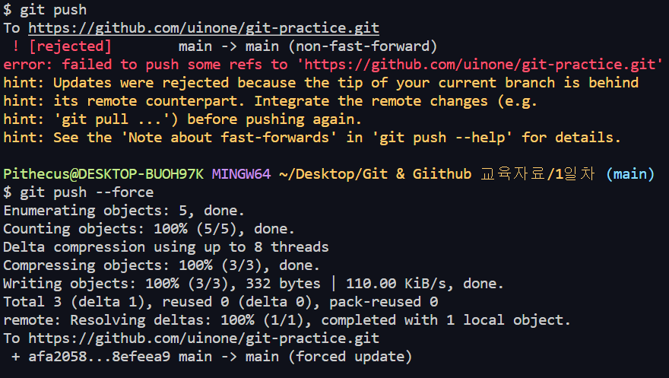
2. 원격 저장소 사용해보기
tizm423@gmail.com

Slide 31
2. 원격 저장소 사용해보기
먼저 로컬에 branch를 만든 후, 몇가지 commit을 만듭니다.
git push –u origin {branch 이름}
위 명령어는 origin으로 되어있는 원격 저장소에 {branch 이름} branch를 새로 만든 다음,
해당 branch로 로컬의 branch를 push 할 수 있도록 합니다.
tizm423@gmail.com

Slide 32
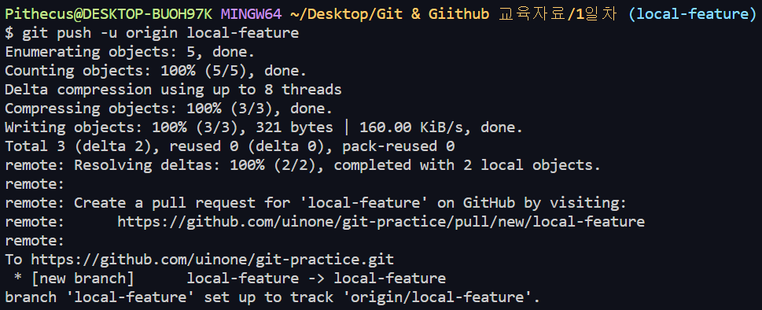
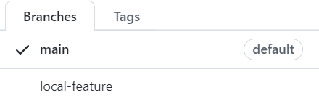
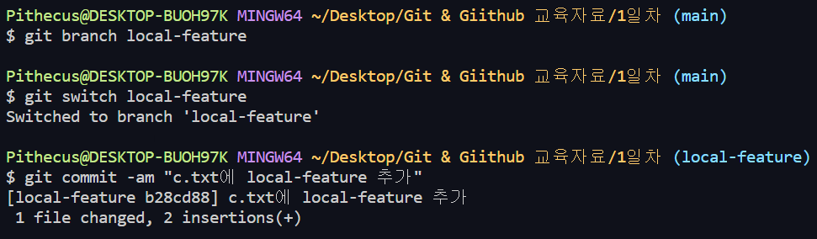
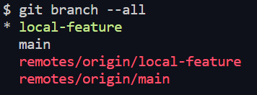
2. 원격 저장소 사용해보기
tizm423@gmail.com

Slide 33
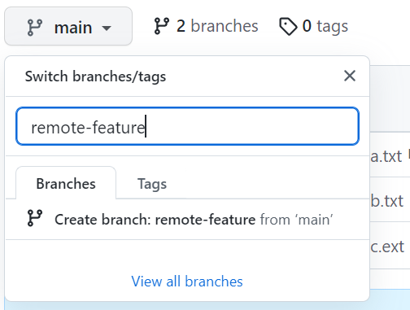
2. 원격 저장소 사용해보기
tizm423@gmail.com

Slide 34
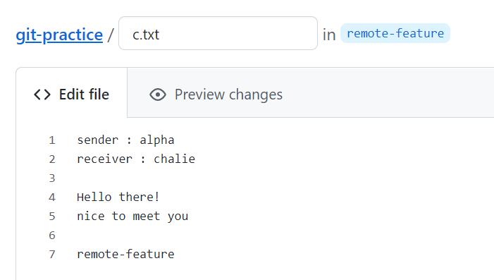
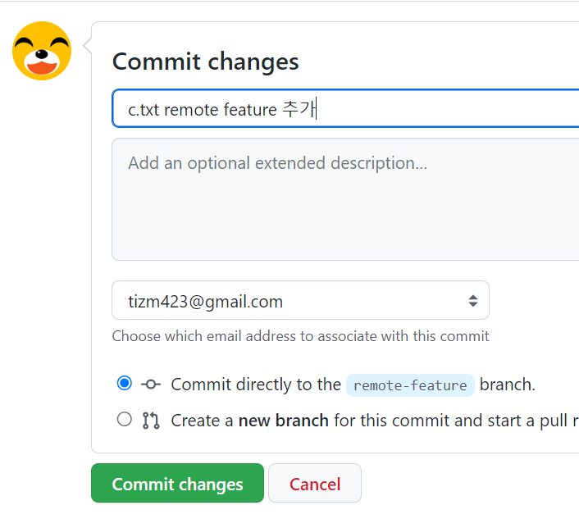
2. 원격 저장소 사용해보기
tizm423@gmail.com

Slide 35
2. 원격 저장소 사용해보기
git fetch
원격 저장소의 최신 변경 사항을 가져오기만 합니다.
(pull 처럼 가져온 후, merge 또는 rebase를 시도하지 않습니다.)
tizm423@gmail.com

Slide 36
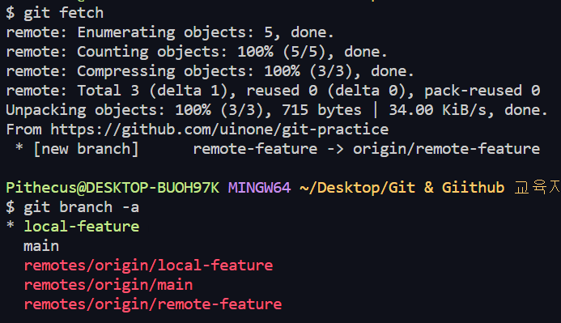
2. 원격 저장소 사용해보기
tizm423@gmail.com

Slide 37
2. 원격 저장소 사용해보기
git switch –t {원격 저장소 이름}/{원격 저장소의 branch 이름}
원격 저장소의 branch를 로컬로 가져오고,
앞으로 해당 branch에서의 push는
항상 원격 저장소의 같은 이름의 branch로 설정합니다.
tizm423@gmail.com

Slide 38
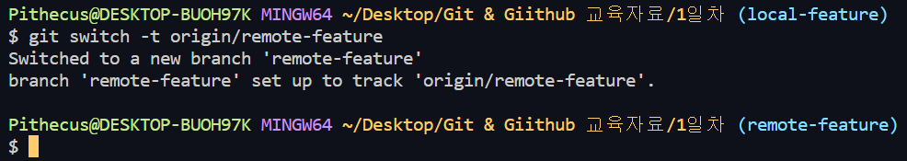
2. 원격 저장소 사용해보기
tizm423@gmail.com

Slide 39
2. 원격 저장소 사용해보기
git push origin --delete {원격 저장소의 branch 이름}
원격 저장소의 branch를 삭제합니다.
tizm423@gmail.com

Slide 40
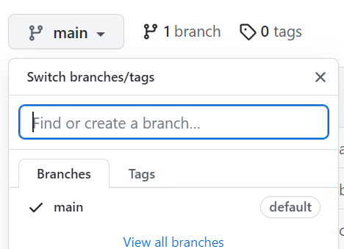
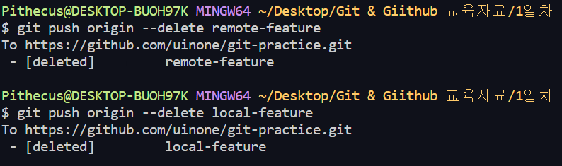
2. 원격 저장소 사용해보기
tizm423@gmail.com

Slide 41
3. Git의 3가지 공간
tizm423@gmail.com

Slide 42
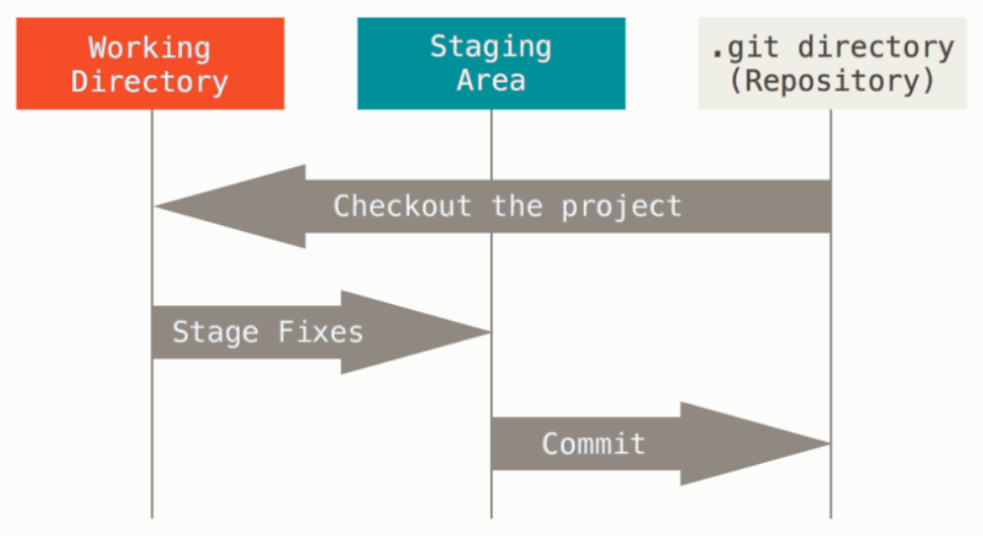
3. Git의 3가지 공간
tizm423@gmail.com

Slide 43
3. Git의 3가지 공간
말 그대로 사용자가 파일을 추가, 삭제, 수정하는 폴더를 의미합니다.
Working
Directory
git add 명령어를 통해 특정 파일들을 Staging area로 보낼 수 있습니다.
tizm423@gmail.com

Slide 44
3. Git의 3가지 공간
Commit을 위한 준비 단계입니다.
Staging
Area
git commit 명령어를 통해 특정 파일들을 Repository로 보낼 수 있습니다.
git restore(--staged) 명령어를 통해
특정 파일들을 Working Directory로 보낼 수 있습니다.
tizm423@gmail.com

Slide 45
3. Git의 3가지 공간
.git directory라고도 불리며,
commit된 상태를 의미합니다.
Directory
git reset 명령어를 통해
[옵션]
--soft : Repository → Staging Area
--mixed(default) : Repository → Working Directory
tizm423@gmail.com

Slide 46
3. Git의 3가지 공간
git reset 명령어를 통해
[옵션]
--soft : Repository → Staging Area
--mixed(default) : Repository → Staging Area
--hard : 수정사항을 완전히 삭제
Directory
tizm423@gmail.com

Slide 47
3. Git의 3가지 공간
add
commit
Working
Directory
Staging
Area
Directory
restore
(--staged)
reset
(--soft)
reset
(--mixed)
tizm423@gmail.com

Slide 48

3. Git의 3가지 공간
Staging
Area
restore
Directory
reset
(--hard)
tizm423@gmail.com

Slide 49
4. HEAD에 대하여
tizm423@gmail.com

Slide 50
4. HEAD에 대하여
HEAD는 branch 의 가장 최근 commit을 가리키는 포인터입니다.
포인터처럼 사용하여 특정 commit 의 해쉬값을 줄 상황에서
HEAD를 이용해 더 간편하게 명령어를 사용할 수 있습니다.
tizm423@gmail.com

Slide 51
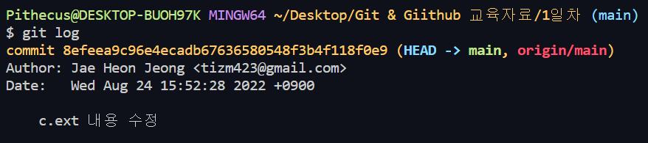
4. HEAD에 대하여
tizm423@gmail.com

Slide 52
4. HEAD에 대하여
HEAD가 가리키는 commit을 기준으로
HEAD^ or HEAD~ : 바로 전 commit
HEAD^^ or HEAD~2 : 전전 commit
HEAD^^^ or HEAD~3 : 전전전 commit
tizm423@gmail.com

Slide 53
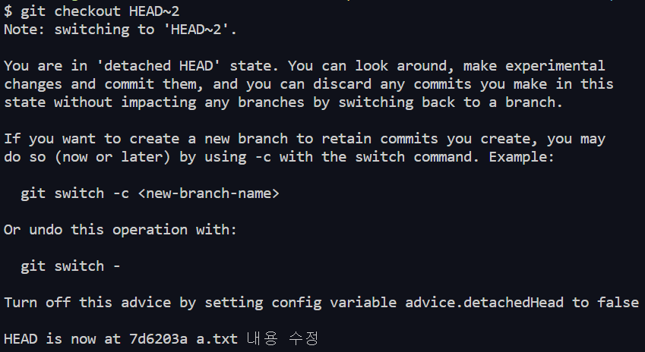
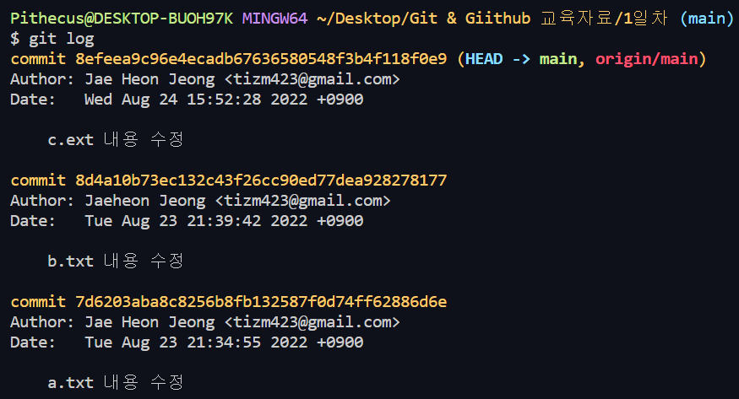
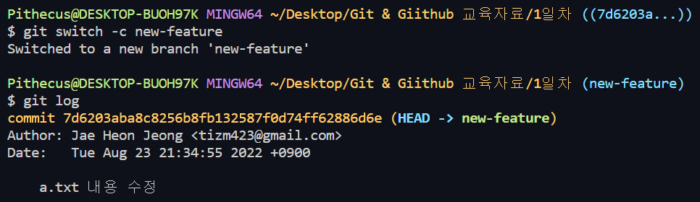
4. HEAD에 대하여
tizm423@gmail.com

Slide 54
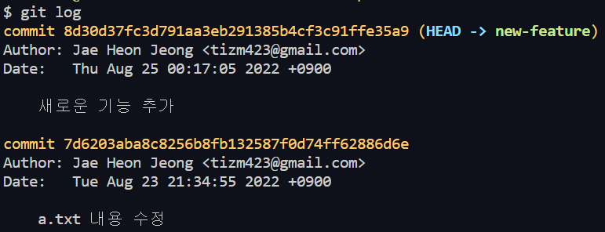
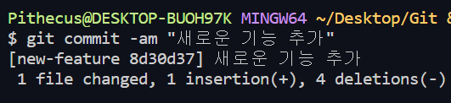
4. HEAD에 대하여
tizm423@gmail.com

Slide 55
4. HEAD에 대하여
새로운 기능 추가
new - feature
main
a.txt 내용 수정
(HEAD~2)
tizm423@gmail.com

Slide 56
5. commit 수정해보기
tizm423@gmail.com

Slide 57
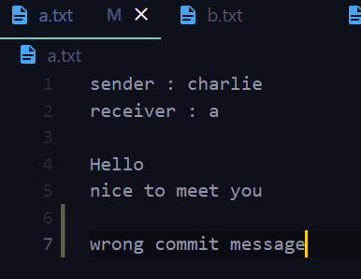
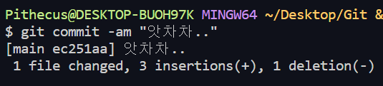
5. commit 수정해보기
tizm423@gmail.com

Slide 58
5. commit 수정해보기
git commit --amend
가장 최근 commit을 수정합니다.
Staging 된 파일이 하나도 없는 경우 : commit 메시지만 변경합니다.
Staging 된 파일이 존재하는 경우 : 해당 변화들도 마지막 commit에 포함시킬 수 있습니다.
tizm423@gmail.com

Slide 59
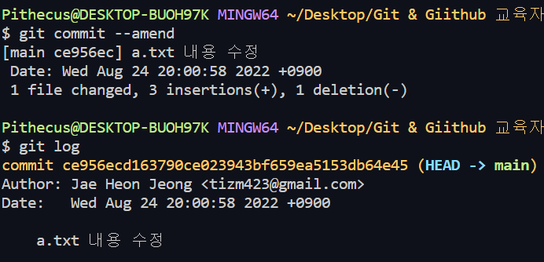
5. commit 수정해보기
tizm423@gmail.com

Slide 60

5. commit 수정해보기
tizm423@gmail.com

Slide 61
5. commit 수정해보기
두개로 나눌 commit
메시지 수정할 commit
삭제할 commit
변경 전
d.txt 내용 추가
변경 후
c.txt 내용 추가
a.txt 내용 일부 삭제
tizm423@gmail.com

Slide 62

5. commit 수정해보기
tizm423@gmail.com

Slide 63
5. commit 수정해보기
git rebase -i {특정 commit의 해쉬값}
특정 commit의 바로 다음 commit 부터
가장 최근 commit 까지를 rebase를 통해
수정, 삭제, 병합, 분할 할 수 있습니다.
tizm423@gmail.com

Slide 64

5. commit 수정해보기
tizm423@gmail.com

Slide 65

5. commit 수정해보기
pick의 경우 commit 의 순서를 바꾸는데 사용된다는 것을 참고해주세요!
tizm423@gmail.com

Slide 66

5. commit 수정해보기
tizm423@gmail.com

Slide 67





5. commit 수정해보기
tizm423@gmail.com

Slide 68

5. commit 수정해보기
tizm423@gmail.com

Slide 69




5. commit 수정해보기
tizm423@gmail.com

Slide 70
5. commit 수정해보기
c.txt 내용 추가
메시지 수정할 commit
삭제할 commit
tizm423@gmail.com

Slide 71
5. commit 수정해보기
d.txt 내용 추가
c.txt 내용 추가
c.txt 내용 삭제
tizm423@gmail.com

Slide 72
5. commit 수정해보기
d.txt 내용 추가
c.txt 내용 추가
c.txt 내용 삭제
tizm423@gmail.com

Slide 73
수고하셨습니다😀
tizm423@gmail.com

